Slide 1
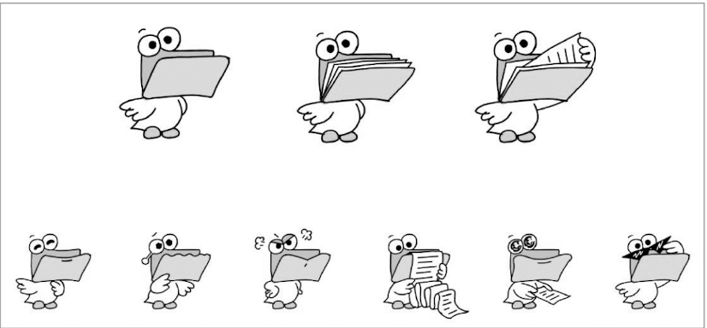
AI 데이터 분석가 '물어보새' 등장 2부
데이터 디스커버리
#AI #Artificial Intelligence #GenAI #RAG
이미지 공간 (로고 또는 대표 이미지)
2024. 08. 02
발표자: 태영

Slide 2
도입 및 배경
데이터 리터러시 향상과 AI 데이터 분석가 '물어보새'의 개발 계기, 목적, 핵심기술(LLMOps, RAG, Text-to-SQL) 소개.
구성원의 데이터 활용 역량 향상을 위한 AI 도구 필요성
1편에서 다룬 물어보새의 핵심 기능과 기술
데이터 디스커버리 영역으로의 확장

Slide 3
기존 1편 요약
1편에서는 구성원의 데이터 리터러시 향상을 돕는 AI 데이터 분석가 '물어보새'의 기반 기술과 핵심 기능을 다루었습 니다.
개발 계기와 목적: 구성원의 데이터 리터러시 향상 및 데이터 기반 의사결정 지원
핵심 기능: Text-to-SQL 기반 쿼리 생성 및 데이터 분석 지원
기술적 구현: RAG(검색 증강 생성), LLMOps(대규모 언어 모델 운영), Text-to-SQL 기술 활용
데이터 활용 방식: 비즈니스 문제 해결을 위한 쿼리 생성 중심 기능

Slide 4
새로운 확장: 데이터 디스커버리
Text-to-SQL을 넘어 LLM으로 다양한 사내 데이터를 탐색, 인사이트 도출까지 지원하는 데이터 디 스커버리 영역 확장
데이터 탐색 범위 확장: 사내 모든 테이블과 칼람, 로그 데이터 포함
데이터 이해 수준 향상: 쿼리문 해설, 테이블 설명, 활용 안내까지
데이터 활용 확장: 다양한 직군과 기술 수준의 구성원 모두 지원
데이터 플랫폼 연계: 데이터 카탈로그, 로그 체커와 연동 시너지

Slide 5
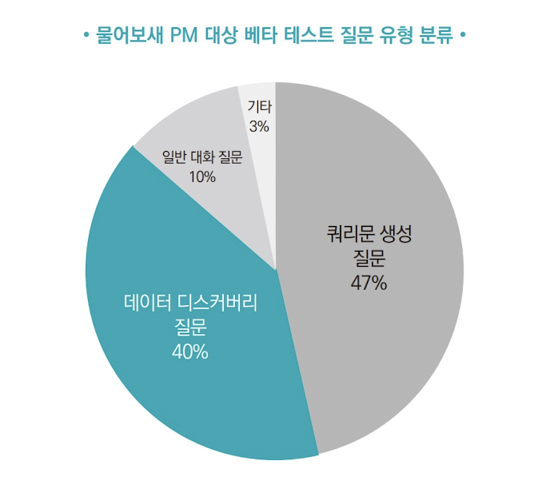
베타 테스트에서 얻은 인사이트
첫 번째 베타 테스트 (데이터 분석가/엔지니어 대상)
테이블 선별 정확도와 비즈니스 로직 반영 등 쿼리 생성 피드백 수집
트리노(Trino) 쿼리 함수 및 응답 시간 개선 필요성 확인
쿼리 생성뿐 아니라 쿼리 해설에 대한 요구 확인
두 번째 베타 테스트 (PM 대상)
물어보새의 실무적 활용성 및 비개발 직군 사용성 검증
다양한 형태의 데이터 디스커버리 질문 수집 (쿼리문 해설, 테이블 해설, 칼람 탐색, 로그 데이터 활용 등)
데이터 분석 직군 외 사용자를 위한 추가 기능 요구사항 파악

Slide 6
데이터 디스커버리 기능 개요
사용자 베타 테스트에서 얻은 인사이트를 바탕으로 사내 데이터 플랫폼과 연동하여 다양한 질문을 이해하고 답변하는 데이터 디스커버리 기능 추가
데이터 카탈로그(Data Catalog): 사내 모든 테이블과 칼람에 대한 상세 정보 저장
로그 체커(Log Checker): 앱과 웹에서 발생하는 사용자 행동과 이벤트 정보를 로그 단위로 통합 관리
벡터 스토어 활용: 사용자 질문의 의도를 파악하고 관련 정보를 찾아 답변 제공
→ 쿼리문/테이블 해설, 칼람 안내, 로그 활용 등 다양한 정보 획득 기능으로 데이터 활용 시너지 극대화

Slide 7
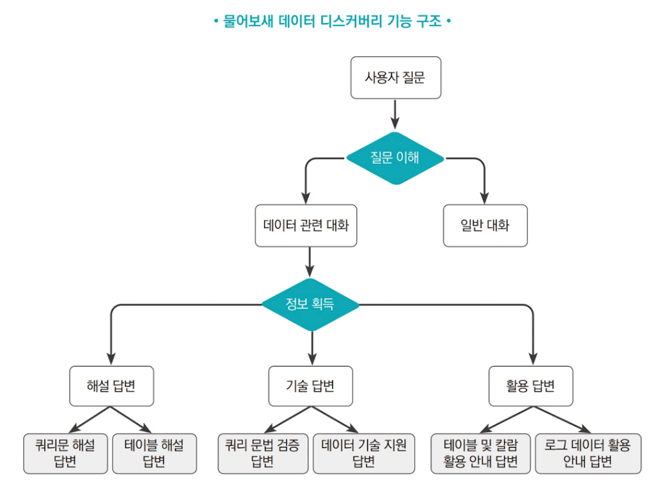
데이터 디스커버리 계층 구조
이미지 공간 (계층 구조 도식/플로우 차트)
질문 이해 – 정보 획득 순으로 계층화된 구조 설계
라우터 슈퍼바이저 체인 이용 - 사용자 질문의 의도를 정확히 파악하고 적절한 답변 전달
계층 구조를 통해 LLM 환각 문제 최소화와 확장성 확보 가능

Slide 8
질문 이해 단계 설계
목표: 사용자 질문의 의도와 수준을 정확히 파악하여 답변 품질을 높이고 완성도 높은 질문으로 연결
라우터 슈퍼바이저 체인: 질문 의도를 파악하고 적절한 답변을 전달하기 위한 구조 구현
질문 분류 시스템: 질문을 데이터/비즈니스 관련 여부로 분류 후, 정보 획득 유형별 추가 분류
질문 품질 평가: 프롬프트 엔지니어링 기법으로 질문의 완성도와 품질을 점수화
질문 개선 피드백: 품질이 낮은 질문에 대해 개선 방향과 구체적 예시 제공

Slide 9
질문 평가와 개선
프롬프트 엔지니어링을 활용한 질문 품질 향상과 사용자 역량 강화
질문 해석 능력 개선 질문 생성 능력 개선
질문 평가 기준 수립 및 점수화 시스템 • 질문 기준 미달 시 자동 피드백 제공
프롬프트 엔지니어링 기법으로 일관된 평가 • "더 구체적으로 질문하세요" 등 안내 생성
벡터 스토어로 사내 용어·질문 결합 • 적합한 질문 예시로 가이드 제공
추상적/전문적 질문을 이해하기 쉽게 변환 • 슬랙앱 튜토리얼 및 활용 안내 화면 개발

Slide 10
대화 유형별 처리 방식
물어보새는 다양한 대화 유형에 따라 처리 방식을 최적화하여 적용합니다.
싱글턴(Single-Turn)
하나의 질문과 응답으로 구성. 구축이 간 단하고 응답 속도가 빠르지만 문맥이 유 지되지 않음. 질문 이해 단계에서 주로 사용
가이디드 싱글턴
멀티턴(Multi-Turn)
하나의 질문과 응답이지만 특정 방향으 로 대화 유도. 질문이 구체적이지 않을 때 질문 작성 가이드 제공
질문과 응답이 연속적으로 이어지며 문 맥 유지. 긴 대화와 지속적인 상호작용이 가능하지만 허위 생성 가능성 있음
•
자동 분류 시스템 : LLM 기반 프롬프트 엔지니어링으로 질문 유형에 따라 분기 처리
•
비즈니스 관련 여부 : 데이터 또는 비즈니스 관련 질문으로 분류 후 정보 획득 유형 선택
•
현재 개발 중 : 안정적인 서비스 제공이 가능한 멀티턴 기능 지속 개발

Slide 11
정보 획득 단계 설계
질문 이해 단계에서 분류된 사용자 질문에 구체적인 답변을 제공하는 단계
1 쿼리문/테이블 해설
⁻ 복잡한 쿼리문과 테이블 구조를 자연어로 해석
2 쿼리 문법 검증, 기술 지원
⁻ 칼람명 오류 보정, 실행 최적화 제안
3 테이블·칼람 활용 안내
⁻ 특정 정보가 담긴 테이블/칼람 탐색 지원
4 로그 데이터 활용 안내
⁻ 로그 체커 기반 관련 로그 정보 제공
* 각 기능별로 맞춤형 체인과 알고리즘을 구현하여 정확한 답변 제공

Slide 12
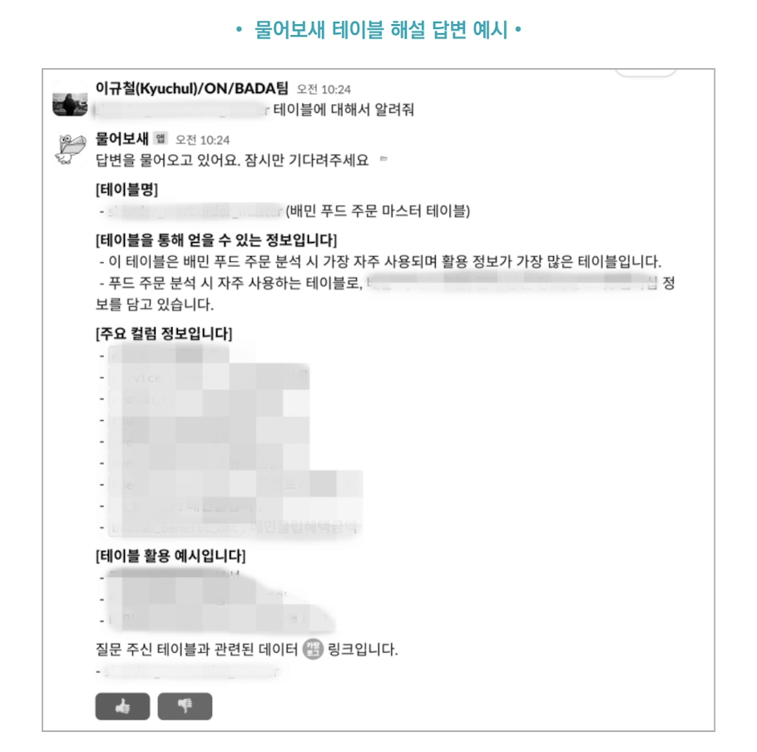
쿼리문 및 테이블 해설 기능
쿼리문 내 주요 조건, 칼람, 결과값 등 자연어 해설 제공
구현 방법: SQLGlot과 DDL 벡터스토어를 활용하여 쿼리문과 테이블의 정보를 추출
고도화 기법: Plan and Solve Prompting 적용으로 쿼리문과 테이블에 대한 해석 품질 향상
추가 기능: 데이터 카탈로그 정보 링크 제공으로 상세 정보 탐색 지원
SQLGlot
SQLGlot은 SQL 파서 및 변환기로, 다양한 SQL 방언 간 변환, 문법 검증, 최적화, 쿼리 해석 등에 사용
쿼리를 AST(Abstract Syntax Tree, 추상 구문 트리) 형태로 변환하여 SQL 문장의 구조를 계층적으로 분석하고 처리

Slide 13
쿼리 문법 검증 및 데이터 기술 지원
쿼리문 문법 검증 기능은 두 단계의 세부 체인으로 구성되어 허위 생성 가능성 최소화 및 성능 향상을 실현합니다.
칼람명 보정 체인 문법 검증 및 최적화 체인
쿼리문에서 테이블명과 칼람명 추출 • 보정된 쿼리와 축소된 DDL 활용
DDL 기반 칼람명 오류 확인 및 보정 • 문법, 칼람 값 오류 확인
DDL 축소 후 다음 단계로 전달 • 쿼리 실행 최적화 방안 제안
데이터 기술 지원: 쿼리 함수 및 데이터베이스 관련 전문 지식 제공
향후 계획: 비즈니스 로직 메타 정보 구축 및 사용자 가이드 개선

Slide 14
테이블 및 칼람 활용 안내
사용자가 필요한 데이터를 더 쉽게 찾고 활용할 수 있도록 특정 정보를 담고 있는 테이블명과 칼람 정보를 제공하는 기능입니다.
메타데이터 고도화 - LLM을 이용해 테이블의 목적, 특성, 주요 키워드 등 메타데이터 구축
질문 구체화 체인 - 비즈니스 용어 사전과 토픽 모델링을 활용해 사용자 질문 확장 및 키워드 선별
혼합 검색 체인 - 테이블 메타데이터와 DDL을 이용한 리트리버와 LLM의 3단계 검색으로 최적 테이블 선별
사용자 인터페이스 - 테이블명, 주요 칼람, 활용 예시 정보와 함께 데이터 카탈로그 링크 제공
※ 향후 개선 계획: 메타데이터 생성 프롬프트 고도화와 보완 로직으로 허위 생성 문제 해결

Slide 15
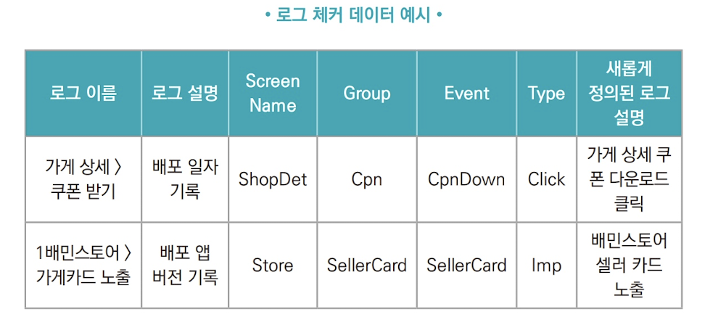
로그 데이터 활용 안내
로그 체커 데이터 기반의 비정형 로그 데이터 탐색 및 활용 기능
로그 데이터 해석의 과제 : '로그 이름'의 정보 부족, 로그 체커의 고유 조합값(Screen Name, Group, Event, Type) 활용 필요
주요 구현 기법 : 로그 용어 사전 구축(영-한 번역), 로그 용어보정 사전 추가(회사 특화 용어), 축약어 유사도 기반 매핑
('ShopDet'→'Shop Detail')
성과 : LLM으로 복잡한 검색 알고리즘 대체, 정확한 로그 정보 제공으로 다양한 사용자의 로그 이해도 향상

Slide 16
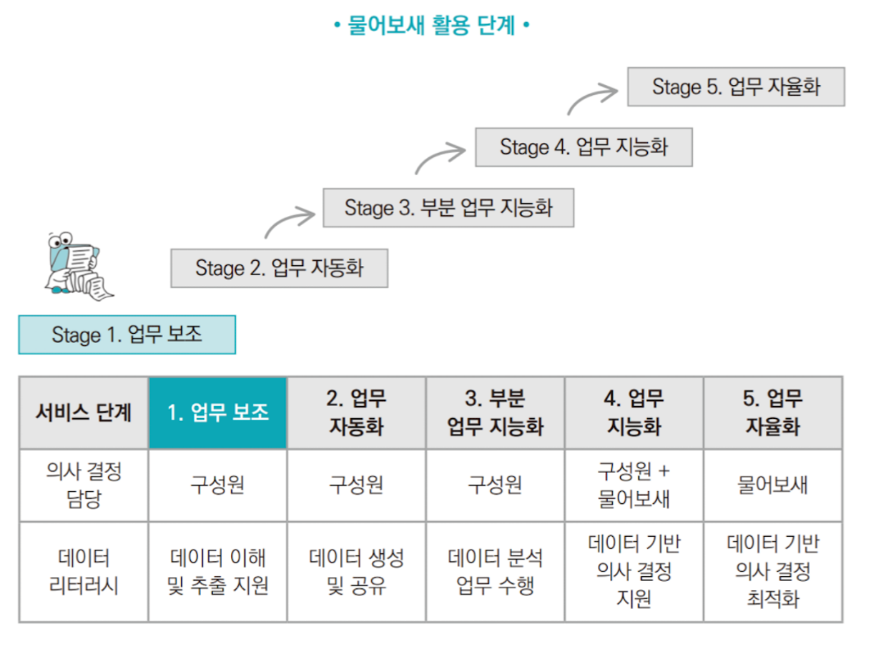
물어보새 발전 계획 및 로드맵
물어보새는 다음과 같은 다단계 업무지능화 로드맵을 통해 지속적으로 발전해 나갈 계획입니다.
1 2 3 4
지식 생성 단계: 데이터 기반 인사이트 자동 생성 및 지식화 시스템 구축
AI 에이전트 확장: 비즈니스 도메인 전문 에이전트로 진화, 협업 시스템 구현
BI 포털/대시보드 연동: 다양한 데이터 플랫폼과 연계, 시각화 자동화 구현
BADA팀 신설: 비즈니스 AI와 데이터 활용 시너지 확대를 위한 조직 개편

Slide 17
Q&A 및 종료
질문을 환영합니다

